Slide 2
목차
1. JavasScript Code 작성 시
2. Common Interface Elements (공통 인터페이스 요소)
3. Visual Effects (시각 효과)
4. Controlling Element Lifetime (요소 수명 제어)
5. Rendering (렌더링)
6. Memory Allocation And Collection (메모리 할당 및 수집)

Slide 3
JavaScript Code – Type Conversion
유형 변환
Cpp 에서 선언한 속성이 qml로 넘어올 때의 비용 문제
Cpp에서 Q_PROPERTY를 사용해 선언한 속성이 QML로 넘어올 때
대부분은 비용이 저렴하지만 전부가 그렇진 않다.
Ex) QVariantMap 데이터형을 variant 속성에 할당 또는
List 유형을 가져올 때.
Javascript Array 생성 후 list의 값 하나씩 javascript 유형으로 변환하는 작업을 수행하기 때문
가장 일치하는 속성 유형을 사용하여 불필요한 변환을 줄이도록 하자

Slide 4
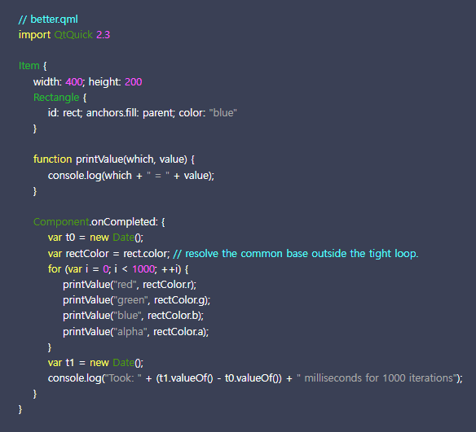
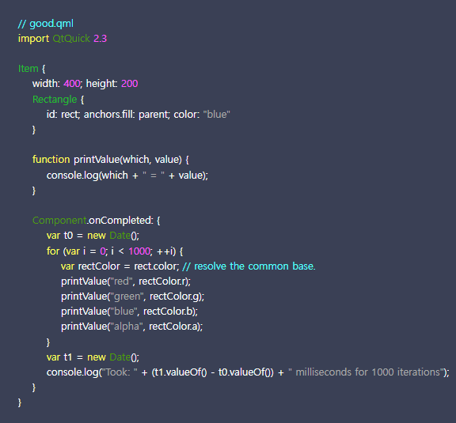
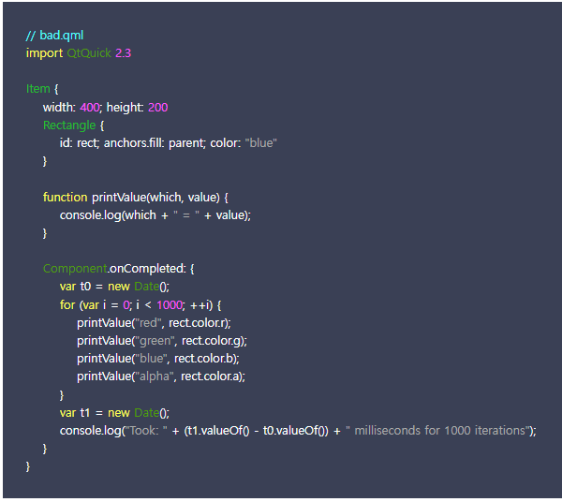
JavaScript Code – Resolving Properties
속성 해결
Property의 값을 사용하기 위해 해당 값을 탐색하는 비용
속성 해결에는 시간이 필요하다
어떤 경우는 조회 결과를 캐싱해 재활용 할 수 있지만 가능하면 피하자
중간 변수를 선언해 Resolving Properties 비용을 줄이자

Slide 5
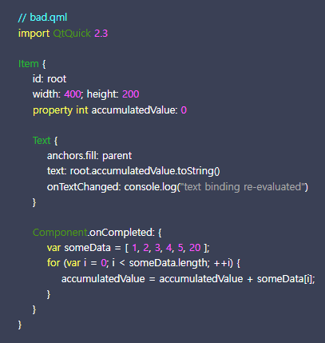
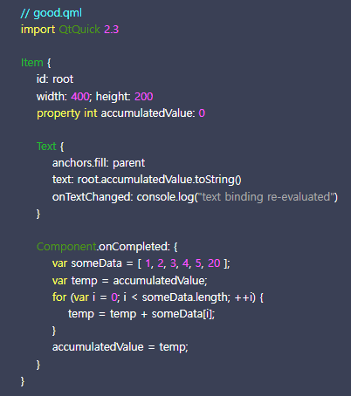
JavaScript Code – Property Bindings
속성 바인딩
Property에 Binding시 생기는 비용
Property Binding 표현식은 속성의 하나라도 변경되면 다시 평가된다
따라서 바인딩 표현식은 가능한 간단하게 유지되어야 한다
중간 변수를 통해 Property Binding을 가능한 적게 사용하자

Slide 6
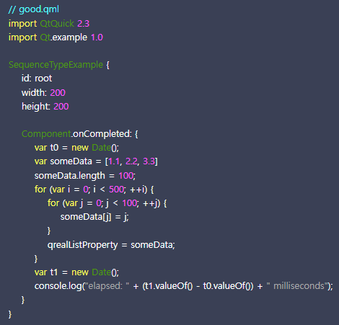
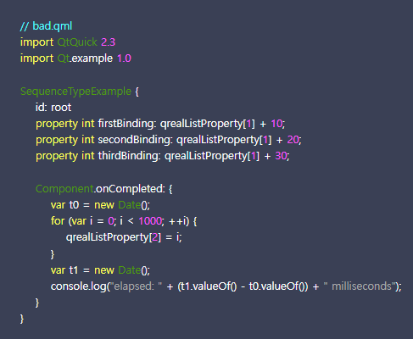
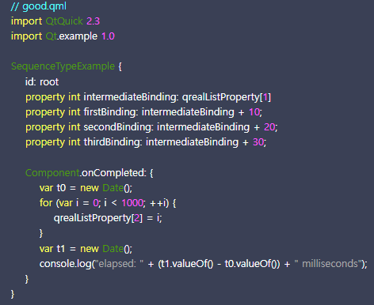
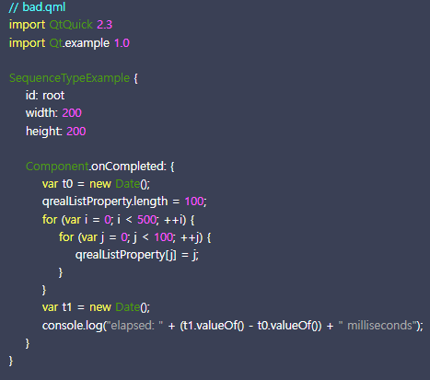
JavaScript – sequence tips
시퀀스 팁
Cpp의 property또한 Property Binding에 대한 비용 존재
Cpp에서 선언된 property를 사용할 때도 Property Binding에 대한
비용 문제가 발생한다
Cpp 에서 선언된 property를 사용할 때에도 주의하여 사용하자

Slide 7
Common Interface Elements – Image
Asynchronous Loading (비동기 로딩)
용량이 큰 이미지 파일 로딩 시 동기식 처리에서 발생 가능한 문제
Local 에서 사용 가능한 이미지는 기본적으로 즉시 로드 된다
이 때 이미지 로드가 끝날 때 까지 사용자 인터페이스는 차단된다
용량이 큰 이미지를 동기식으로 로딩 하는 경우 사용자는 좋지 않은 경험을 겪게 될 가능성이 있다
Image 컴포넌트의 Asynchronous 속성을 true로 설정

Slide 8
Common Interface Elements – Image
명시적 소스 크기 (Explicit Source Size)
작은 공간에 큰 이미지를 할당해야 할 때의 메모리 손해 문제
할당할 공간보다 이미지의 크기가 클 때 필요없이 큰 이미지를 메모리에
잡고 있는 문제가 발생한다.
Image 컴포넌트의 sourceSize 속성을 공간에 맞춰 설정한다
주의) sourceSize 속성이 변경될 때 Image는 다시 로드 된다

Slide 9
Common Interface Elements – Image
Avoid Run Time Composition (런타임 구성 피하기)
Run Time 시에 이미지 합성 작업을 피하자
Image는 미리 로딩된 이미지만을 사용하도록 하고
Run Time시에 효과 추가를 위해 Image 합성을 작업을 하지 마라
기존에 qml에 존재하는 요소로 효과를 넣어라. (ex. DrawShadow)

Slide 10
Common Interface Elements – Image
Avoid Smoothing Image (smooth 효과 피하기)
Image.smooth를 가급적 피하자
일부 하드웨어에서는 느리고 이미지가 실제 크기로 표현될 때 시각 효과가 없을 수 있다
Image.smooth는 꼭 필요할 때만 사용하고 필요할 때만 true 주자

Slide 11
Common Interface Elements – Image
Painting (칠하기)
같은 공간을 여러 번 칠할 때 성능 낭비 문제
같은 공간의 배경을 여러 번 색칠하는 것을 피하자
공간 설정 시 Rectangle 보다 Item을 사용하도록 하자

Slide 12
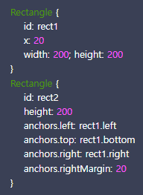
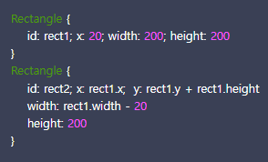
Common Interface Elements – Anchors
Position Elements With Anchors (앵커를 이용한 배치)
앵커를 사용하는 것이 더 효율적인 경우에 대해
컴포넌트 간의 상대적인 배치를 해야 하는 경우에 Anchor가 더 빠르게 동작한다
주의) 요소들을 배치 시 항목들을 동적으로 배치할 필요가 없다면 느리다
상대적, 동적 배치가 필요할 땐 Anchor가 더 빠르다

Slide 13
요소 수명 제어 – Lazy Initialization
느린 초기화
당장 필요하지 않은 작업들 때문에 시작 시간이 느려지는 문제
시작 시간에 당장 필요하지 않은 작업을 진행하느라 늦어지는 경우
Lazy Initialization을 사용하여야 한다. 구성 요소의 동적 생성
Loader 또는 Qt.createComponent를 사용하여 동적 생성
프로그램 시작 시 작업 시간이 오래 걸린다면 컴포넌트 동적 생성을 통해 해결해보자

Slide 14
요소 수명 제어 – Destroy Unused Elements
사용되지 않는 요소 삭제
사용되지 않는 요소의 존재로 생길 수 있는 성능 문제
두 개의 탭이 존재하며, 하나의 탭만 보이도록 하는 예시라고 할 때,
사용되지 않는 요소는 렌더링, 애니메이션, 속성 바인딩 평가 등을 지속적으로 진행하는 비용을 발생시킬 수 있다
사용되지 않는 요소의 경우 대부분 지연적으로 초기화 하고
더 이상 사용하지 않으면 삭제(Destroy())해야 한다
동적으로 생성한 경우 source 속성을 변경해 해제할 수 있다

Slide 15
Rendering – Clipping
클리핑
Clipping으로 생길 수 있는 성능 저하
클리핑은 최적화를 시켜주는 속성이 아닌 시각 효과이다
따라서 프로그램의 복잡도를 증가시킨다
Clipping은 정말 필요할 때에만 true 값을 주어야 한다
Delegate 내부의 clipping 사용은 성능에 큰 악영향을 준다

Slide 16
Rendering – Over-Drawing and Invisible Elements
과도한 그림과 보이지 않는 요소들
다른 요소로 완전히 덮여 있는 요소가 발생시킬 수 있는 성능 문제
다른 요소로 인해 완전히 덮여 있는 요소가 있는 경우 불필요하게 화면에
그려지게 된다
화면에 보이지 않더라도 애니메이션, 속성 바인딩 평가 등 지속적인 비용을 소모하게 된다
한 요소가 완전히 보이지 않을 때는 visible 설정을 false로 주자

Slide 17
Rendering – Translucent vs Opaque
불투명 대 반투명
불투명과 반투명 성능 차이가 나는가?
불투명한 내용은 반투명한 내용보다 훨씬 빠르게 그려진다
반투명한 content는 Blending을 필요로 하고 Renderer가 불투명한
Content를 더 잘 최적화 할 수 있기 때문
불투명한 내용이 훨씬 빠르게 그려진다
주의) 하나의 픽셀만 반투명이더라도 그 content는 반투명이 된다

Slide 18
출처 : https://doc.qt.io/qt-5/qtquick-performance.html

